Slide 1

Датчики физических величин
Система обеспечения единства измерений
Новосибирский государственный
технический университет НЭТИ
nstu.ru
Гаврилов
Алексей Борисович
К.т.н., Кафедра «Автоматика»

Slide 2
2
Система обеспечения единства измерений
Государственная система обеспечения единства измерений (ГСОЕИ)
Государственная система обеспечения единства измерений – это система обеспечения единства измерений в стране, реализуемая, управляемая и контролируемая федеральным органом исполнительной власти по метрологии – Федеральным агентством по техническому регулированию и метрологии (Росстандарт).
Цель государственной системы обеспечения единства измерений – создание общегосударственных правовых, нормативных, организационных, технических и экономических условий для решения задач по обеспечению единства измерений и предоставление всем субъектам деятельности возможности оценивать правильность выполняемых измерений.
Обеспечение единства измерений в стране осуществляется:
- на государственном уровне;
- на уровне федеральных органов исполнительной власти;
- на уровне юридических лиц.
ГСОЕИ состоит из следующих подсистем:
- правовой;
- технической;
- организационной.

Slide 3
3
Система обеспечения единства измерений
Основные задачи ГСОЕИ
- разработка оптимальных принципов управления деятельностью по обеспечению единства измерений;
организация и проведение фундаментальных научных исследований с целью создания более совершенных и
точных методов и средств воспроизведения единиц и передачи их размеров;
- установление системы единиц величин и шкал измерений, допускаемых к применению…;
установление основных понятий метрологии, унификация их терминов и определений;
создание, утверждение, применение и совершенствование государственных эталонов…;
- установление систем … передачи размеров единиц величин от государственных эталонов средствам измерений;
создание и совершенствование вторичных и рабочих эталонов, комплексных поверочных установок и
лабораторий;
установление общих метрологических требований к эталонам, средствам измерений, методикам выполнения измерений, методикам поверки (калибровки);
осуществление государственного метрологического контроля: поверка средств измерений; испытания с целью утверждения типа средств измерений…;
- аттестация методик выполнения измерений;
- калибровка и сертификация средств измерений, не входящих в сферы государственного метрологического контроля и надзора;

Slide 4
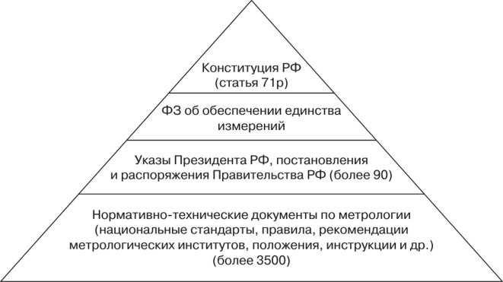
4
Система обеспечения единства измерений
Правовая подсистема
Правовая подсистема – комплекс взаимосвязанных законодательных и подзаконных актов, объединенных общей целевой направленностью и устанавливающих согласованные требования к объектам регулирования.
Конституция Российской Федерации Статья 71.
В ведении Российской Федерации находятся:
р) метрологическая служба, стандарты, эталоны, метрическая система и исчисление времени; геодезия и картография; наименования географических объектов; метеорологическая служба; официальный статистический и бухгалтерский учет;

Slide 5
5
Система обеспечения единства измерений
Техническая и организационная подсистемы
Техническая подсистема представлена совокупностью:
- межгосударственных, государственных эталонов, эталонов единиц величин и шкал измерений;
- стандартных образцов состава и свойств веществ и материалов;
- стандартных справочных данных о физических константах и свойствах веществ и материалов;
- средств измерений и испытательного оборудования, необходимых для осуществления метрологического контроля и надзора;
- специальных зданий и сооружений для проведения высокоточных измерений в метрологических целях;
научно-исследовательских, эталонных, испытательных, калибровочных и измерительных лабораторий.
Организационная подсистема представлена:
федеральными органами исполнительной власти, осуществляющих функции по выработке государственной
политики, нормативно-правовому регулированию в области обеспечения единства измерений и государственному
метрологическому надзору;
государственными метрологическими научно-исследовательскими институтами, осуществляющими
фундаментальные и прикладные научные исследования в области обеспечения единства измерений, разработку,
совершенствование, содержание, сличение, и применение государственных первичных эталонов единиц величин;
- государственными региональными центрами метрологии;
- государственной службой времени и частоты;
- государственной службой стандартных образцов;
- государственной службой стандартных справочных данных;
- метрологическими службами юридических лиц.

Slide 6
6
Система обеспечения единства измерений
Федеральный закон об обеспечении единства измерений¹ 26 июня 2008 г. N 102-ФЗ ред. от 11.06.2021
Статья 1. Цели и сфера действия настоящего Федерального закона
1.Целями настоящего Федерального закона являются:
1)установление правовых основ обеспечения единства измерений в Российской Федерации;
2)защита прав и законных интересов граждан, общества и государства от отрицательных последствий недостоверных результатов измерений;
3)обеспечение потребности граждан, общества и государства в получении объективных, достоверных и сопоставимых результатов измерений, используемых в целях защиты жизни и здоровья граждан, охраны окружающей среды, животного и растительного мира, обеспечения обороны и безопасности государства, в том числе экономической безопасности;
4)содействие развитию экономики Российской Федерации и научно-техническому прогрессу.
2.Настоящий Федеральный закон регулирует отношения, возникающие при выполнении измерений, установлении и соблюдении требований к измерениям, единицам величин, эталонам единиц величин, стандартным образцам, средствам измерений, применении стандартных образцов, средств измерений, методик (методов) измерений, а также при осуществлении деятельности по обеспечению единства измерений, предусмотренной законодательством Российской Федерации об обеспечении единства измерений, в том числе при выполнении работ и оказании услуг по обеспечению единства измерений.

Slide 7
7
Система обеспечения единства измерений
Федеральный закон N 102-ФЗ²
3.Сфера государственного регулирования обеспечения единства измерений распространяется на измерения, к которым в целях, предусмотренных частью 1 настоящей статьи, установлены обязательные метрологические требования и которые выполняются при:
1) осуществлении деятельности в области здравоохранения;
3) осуществлении деятельности в области охраны окружающей среды;
5) выполнении работ по обеспечению безопасных условий и охраны труда;
7) осуществлении торговли, выполнении работ по расфасовке товаров;
8) выполнении государственных учетных операций и учете количества энергетических ресурсов
9) оказании услуг почтовой связи, учете объема оказанных услуг электросвязи операторами связи и обеспечении целостности и устойчивости функционирования сети связи общего пользования;
10) осуществлении деятельности в области обороны и безопасности государства;
18) осуществлении деятельности в области использования атомной энергии;
19) обеспечении безопасности дорожного движения.
4.К сфере государственного регулирования обеспечения единства измерений относятся также измерения, предусмотренные законодательством Российской Федерации о техническом регулировании (Федеральный закон №184-ФЗ от 27.12.2002 "О техническом регулировании").

Slide 8
8
Система обеспечения единства измерений
Федеральный закон N 102-ФЗ³
Статья 2. Основные понятия¹:
8) измерение - совокупность операций, выполняемых для определения количественного значения величины;
21) средство измерений - техническое средство, предназначенное для измерений;
7) единство измерений - состояние измерений, при котором их результаты выражены в допущенных к
применению в Российской Федерации единицах величин, а показатели точности измерений не выходят за
установленные границы;
29) эталон единицы величины - техническое средство, предназначенное для воспроизведения, хранения и передачи единицы величины.
5) государственный эталон единицы величины - эталон единицы величины, находящийся в федеральной собственности;
4) государственный первичный эталон единицы величины - государственный эталон единицы величины, обеспечивающий воспроизведение, хранение и передачу единицы величины с наивысшей в Российской Федерации точностью, утверждаемый в этом качестве в установленном порядке и применяемый в качестве исходного на территории Российской Федерации;

Slide 9
9
Система обеспечения единства измерений
Федеральный закон N 102-ФЗ³
Основные понятия²:
16) передача единицы величины - приведение единицы величины, хранимой эталоном единицы величины или средством измерений, к единице величины, воспроизводимой или хранимой эталоном данной единицы величины или стандартным образцом, имеющим более высокие показатели точности;
18) прослеживаемость - свойство эталона единицы величины, средства измерений или результата измерений,
заключающееся в документально подтвержденном установлении их связи с государственным первичным
эталоном или национальным первичным эталоном иностранного государства соответствующей единицы
величины посредством сличения эталонов единиц величин, поверки, калибровки средств измерений;
20) сличение эталонов единиц величин - совокупность операций, устанавливающих соотношение между
единицами величин, воспроизводимых эталонами единиц величин одного уровня точности и в одинаковых
условиях;
14) метрологические требования - требования к влияющим на результат и показатели точности измерений
характеристикам (параметрам) измерений, эталонов единиц величин, стандартных образцов, средств измерений,
а также к условиям, при которых эти характеристики (параметры) должны быть обеспечены;
15) обязательные метрологические требования - метрологические требования, установленные нормативными
правовыми актами Российской Федерации и обязательные для соблюдения на территории Российской
Федерации;

Slide 10
10
Система обеспечения единства измерений
Федеральный закон N 102-ФЗ⁴
Основные понятия³:
11) методика (метод) измерений - совокупность конкретно описанных операций, выполнение которых
обеспечивает получение результатов измерений с установленными показателями точности;
1) аттестация методик (методов) измерений - исследование и подтверждение соответствия методик (методов)
измерений установленным метрологическим требованиям к измерениям;
17) поверка средств измерений - совокупность операций, выполняемых в целях подтверждения соответствия
средств измерений метрологическим требованиям;
10) калибровка средств измерений - совокупность операций, выполняемых в целях определения действительных
значений метрологических характеристик средств измерений;
22) стандартный образец - образец вещества (материала) с установленными по результатам испытаний
значениями одной и более величин, характеризующих состав или свойство этого вещества (материала);
28) шкала величины (шкала измерений) - упорядоченный набор значений величины;

Slide 11
11
Система обеспечения единства измерений
Федеральный закон N 102-ФЗ⁴
Основные понятия³:
11) методика (метод) измерений - совокупность конкретно описанных операций, выполнение которых
обеспечивает получение результатов измерений с установленными показателями точности;
1) аттестация методик (методов) измерений - исследование и подтверждение соответствия методик (методов)
измерений установленным метрологическим требованиям к измерениям;
17) поверка средств измерений - совокупность операций, выполняемых в целях подтверждения соответствия
средств измерений метрологическим требованиям;
10) калибровка средств измерений - совокупность операций, выполняемых в целях определения действительных
значений метрологических характеристик средств измерений;
22) стандартный образец - образец вещества (материала) с установленными по результатам испытаний
значениями одной и более величин, характеризующих состав или свойство этого вещества (материала);
28) шкала величины (шкала измерений) - упорядоченный набор значений величины;

Slide 12
12
Система обеспечения единства измерений
Федеральный закон N 102-ФЗ⁵
Статья 5. Требования к измерениям
1. Измерения, относящиеся к сфере государственного регулирования обеспечения единства измерений, должны выполняться по первичным референтным методикам (методам) измерений, референтным методикам (методам) измерений и другим аттестованным методикам (методам) измерений….
3. Аттестацию первичных референтных методик (методов) измерений, референтных методик (методов) измерений и методик (методов) измерений, относящихся к сфере государственного регулирования, проводят юридические лица и индивидуальные предприниматели, аккредитованные в соответствии с законодательством Российской Федерации об аккредитации в национальной системе аккредитации на проведение аттестации методик (методов) измерений.…
5. Правительством Российской Федерации в целях, предусмотренных частью 1 статьи 1 настоящего Федерального закона, устанавливается перечень измерений, относящихся к сфере государственного регулирования обеспечения единства измерений и выполняемых при осуществлении деятельности в областях, указанных в пунктах 1 - 3, 5 - 9, 11 - 17, 19 части 3 статьи 1 настоящего Федерального закона, с указанием обязательных метрологических требований к измерениям, в том числе показателей точности измерений.

Slide 13
13
Система обеспечения единства измерений
Федеральный закон N 102-ФЗ⁶
Статья 11. Формы государственного регулирования в области обеспечения единства измерений
Государственное регулирование в области обеспечения единства измерений осуществляется в следующих формах:
1) утверждение типа стандартных образцов или типа средств измерений;
2 ) поверка средств измерений;
3) метрологическая экспертиза;
4) федеральный государственный метрологический контроль (надзор.
Статья 13. Поверка средств измерений
1. Средства измерений, предназначенные для применения в сфере государственного регулирования обеспечения единства измерений, до ввода в эксплуатацию, а также после ремонта подлежат первичной поверке, а в процессе эксплуатации - периодической поверке.
Статья 18. Калибровка средств измерений
1. Средства измерений, не предназначенные для применения в сфере государственного регулирования обеспечения единства измерений, могут в добровольном порядке подвергаться калибровке. Калибровка средств измерений выполняется с использованием эталонов единиц величин, прослеживаемых к государственным первичным эталонам соответствующих единиц величин, а при отсутствии соответствующих государственных первичных эталонов единиц величин - к национальным эталонам единиц величин иностранных государств.

Slide 14
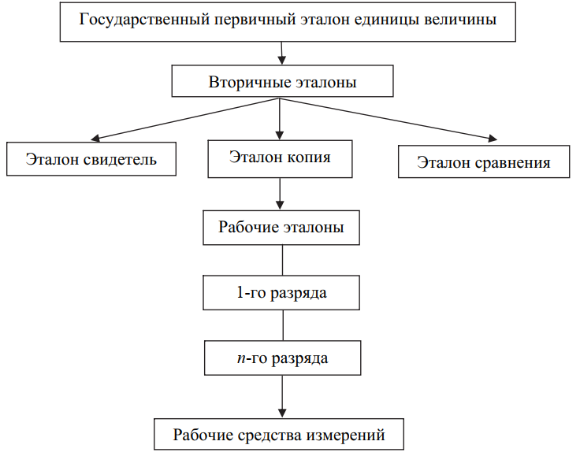
14
Система обеспечения единства измерений
Эталоны¹
Воспроизведение единицы физической величины –совокупность операций по материализации единицы физической величины с помощью государственного первичного эталона.
Передача размера единиц – приведение размера единицы физической величины, хранимой поверяемым средством измерений, к размеру единицы, воспроизводимой или хранимой эталоном, осуществляемое при их поверке (калибровке).
Размер единицы передается «сверху вниз».
Хранение единиц – совокупность операций, обеспечивающих неизменность во времени размера единицы, присущего данному средству измерений.
Поверочная схема для средств измерений – иерархическая структура, устанавливающая соподчинение средств измерений, участвующих в передаче размера единицы от исходного эталона рабочим средствам измерений (с указанием методов и погрешностей при передаче), утверждаемая в установленном порядке в качестве нормативного документа.

Slide 15
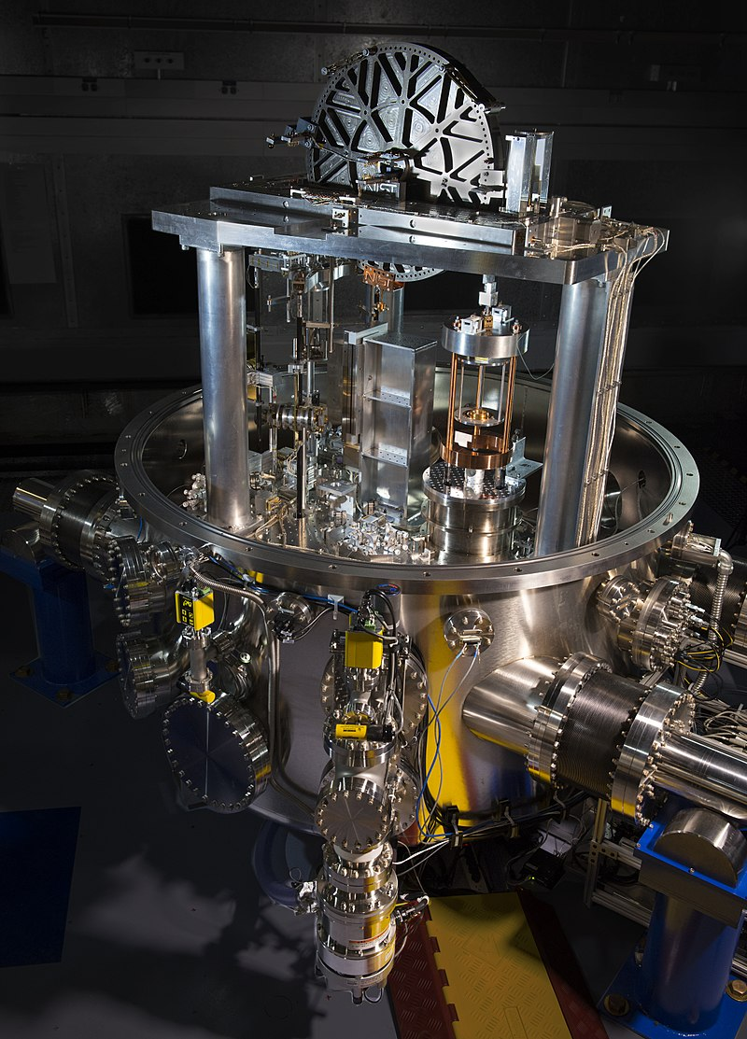
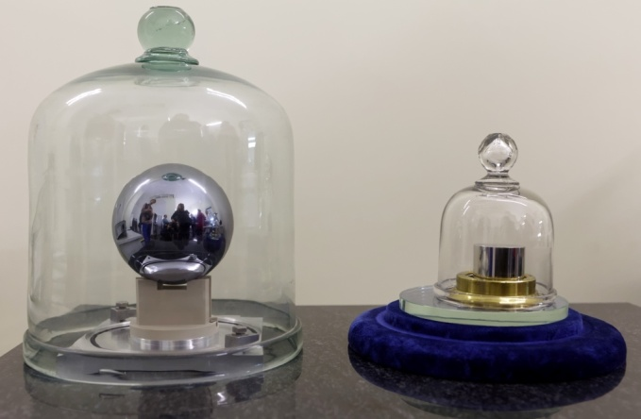
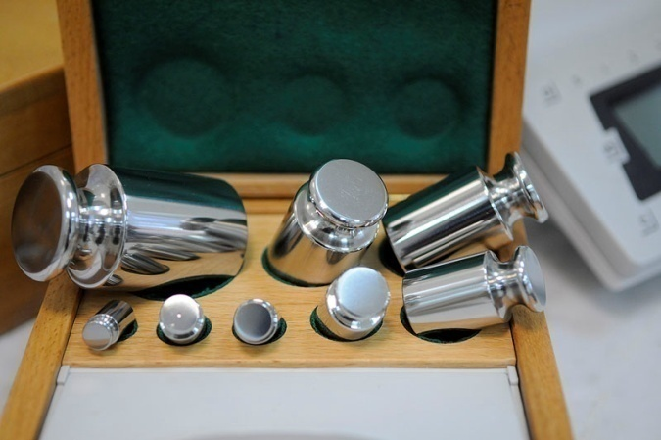
15
Система обеспечения единства измерений
Эталоны²

